Slide 1
Le parcours de pré- professionnalisation
Pour une entrée progressive dans l’enseignement…

Slide 2
1/ Le concept
Pour ceux qui se destinent à être professeur des écoles ou bien professeurs du second degré (collège & lycée)
A partir de la L2
Contrat rémunéré d’une durée de 3 ans
Possible dans les matières disponibles dans chaque département
Il permet de travailler au contact des élèves, avec les équipes pédagogiques, au sein des établissements scolaires,

Slide 3
2/ Le fonctionnement
Il conjugue un cycle de formation universitaire avec une formation pratique dans une école ou un établissement scolaire du second degré.
Les temps d’intervention dans les classes sont progressifs. Afin que l’exercice de ces missions reste compatible avec la réussite individuelle, le temps de travail dans l’école ou l’établissement est limité à 8 heures par semaine.
Voir le schéma de la diapositive suivante

Slide 4
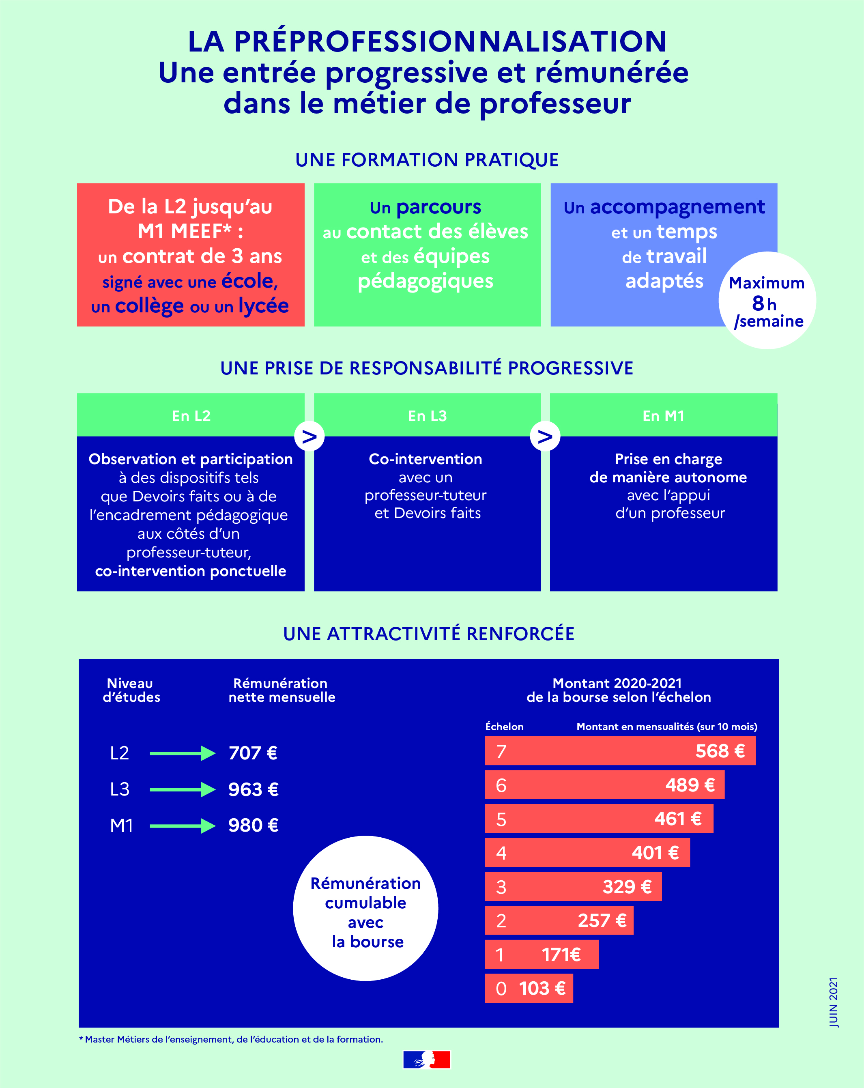
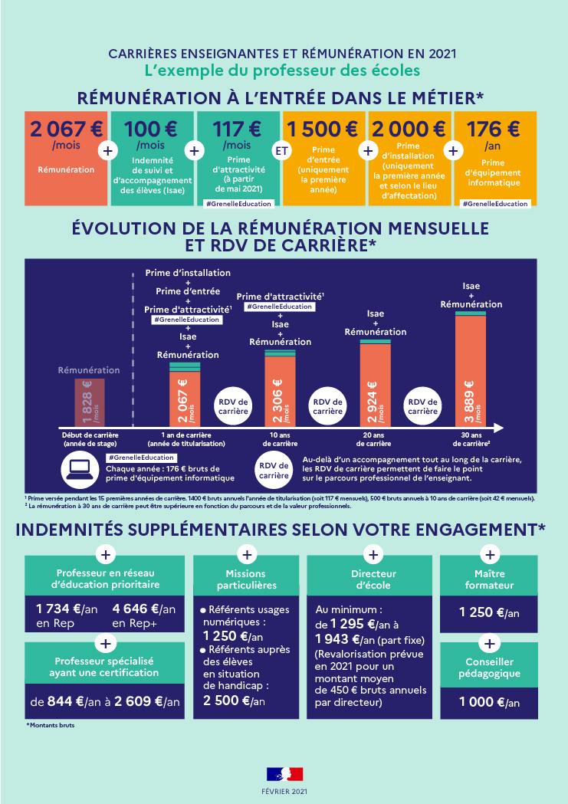
Schémas du fonctionnement de la préprofessionnalisation

Slide 5
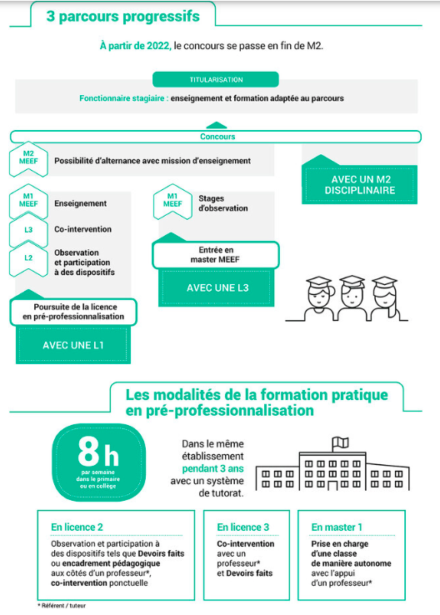

Slide 6
3/ L’inscription
Sur Amiens :
Dossier à remplir avec un avis de la directrice/ du directeur de l’UFR concernée.
Dossier contenant : une lettre de motivation, un CV…
Passage en commission fin d’aout, début septembre
Si admission, attribution d’un établissement et démarches à faire auprès de l’UFR concernée.
Sur Lille :
Inscription sur la plateforme @cloé
Réponse par mail début septembre
En parallèle de ces demandes, faire une inscription sur e-candidat en L2 de la matière concernée

Slide 7

Merci pour votre attention et votre écoute !
Voici mon adresse mail si jamais vous avez des questions, demandes, n’hésitez pas ! :
Manon.Keraudy@ac-amiens.fr

